Slide 1
Rekonstrukce obytné části zemědělské usedlosti na objekt pro rekreaci
Autor: Bc. Lenka Tauchenová
Vedoucí práce: doc. Dr. Ing. Luboš Podolka

Slide 2
Volba tématu
Nevyužívaný objekt
Rodinné dědictví
Historie
Klenba

Slide 3
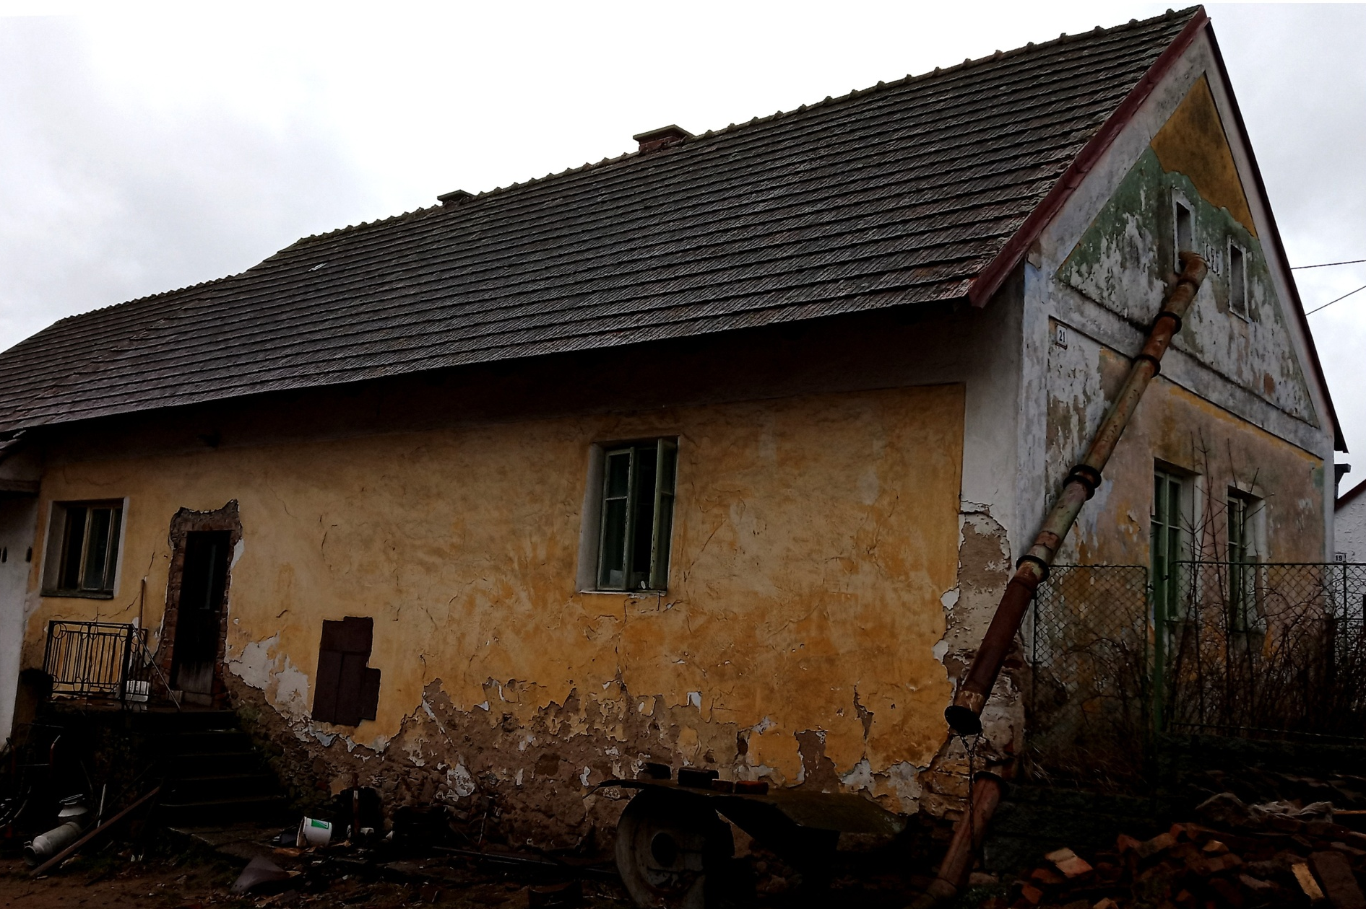

Slide 4
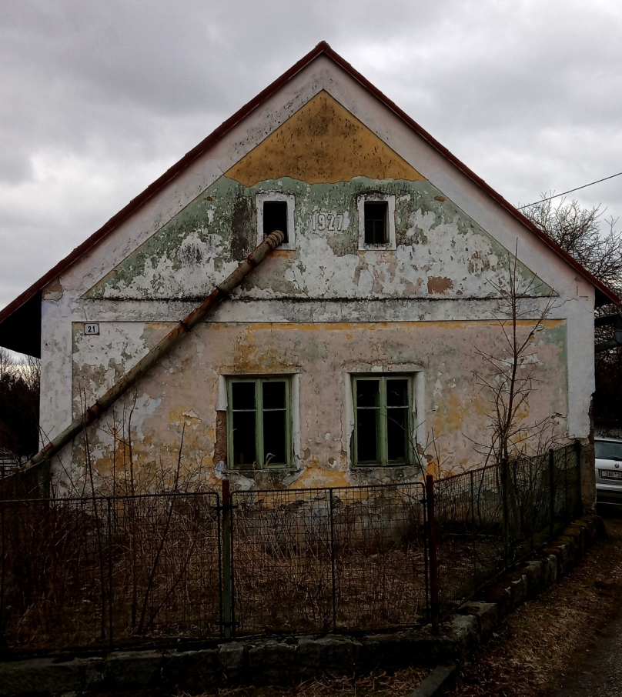
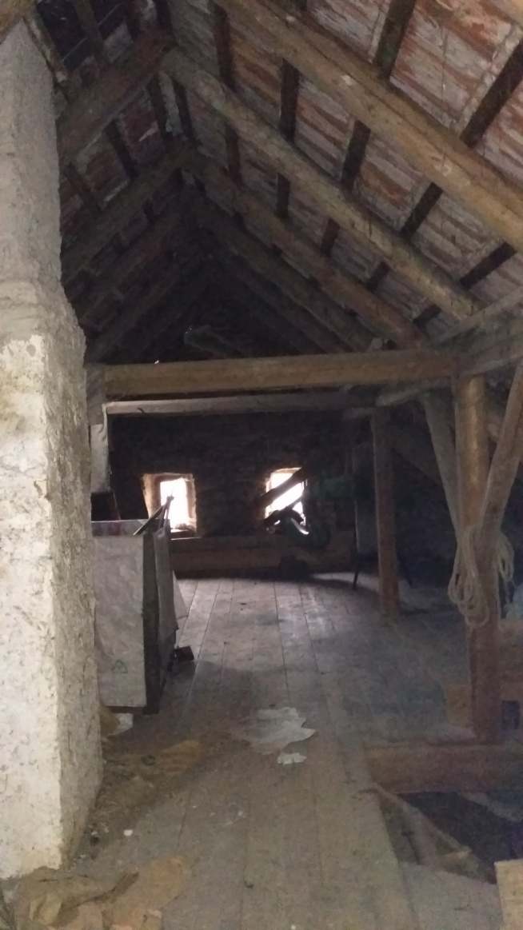
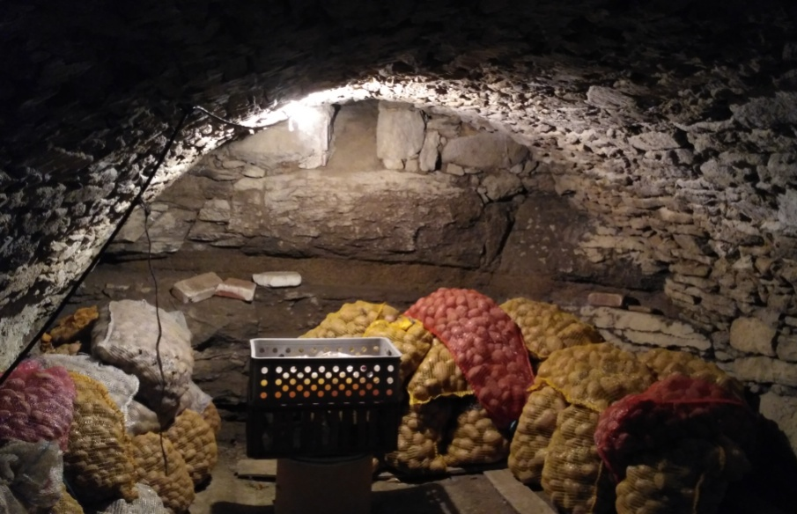

Slide 5
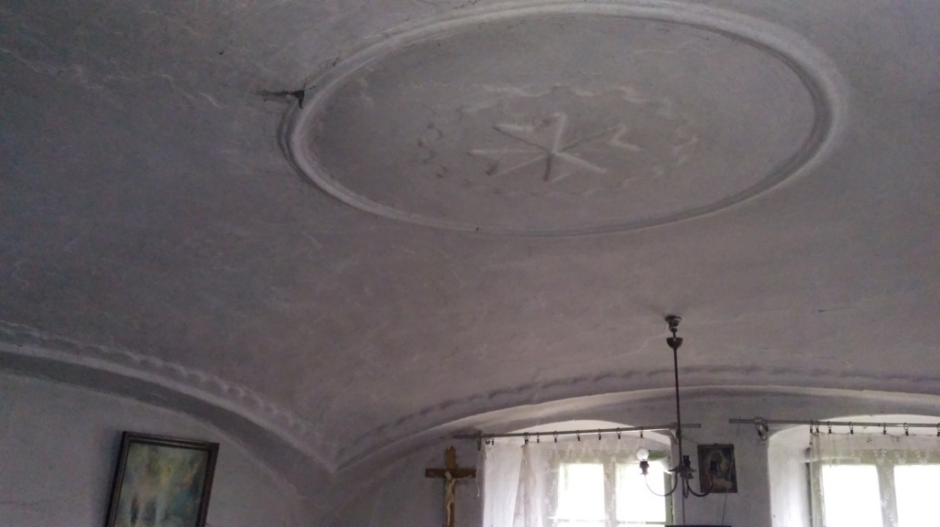
Cíl práce
Kompletní rekonstrukce, možnosti využití pro rekreaci
Využití podkroví k obytným účelům
Řešení likvidace odpadních vod

Slide 6
Použité metody
Zaměření objektu
Stavebně – technický průzkum
Řešení variantních možností úprav
Statické vyhodnocování konstrukcí

Slide 7
Základní problematika
Stav objektu – stavebně technický průzkum
Možnosti adaptace podkroví – konstrukce krovu, osvětlení
Zateplení objektu
Hydroizolace
Likvidace odpadních vod

Slide 9
Varianta A

Slide 10
Varianta B

Slide 11
Řez A - A

Slide 12
Přínos práce, závěrečné shrnutí
Zachování stávajícího objektu a rodinného dědictví
Nové využití objektu při zachování vzhledu
Komplexní řešení problematiky rekonstrukce
Náročnost návrhu
Možnost realizace svépomocí

Slide 13
Doplňující otázky
V jakém časovém horizontu vidí studentka realizaci adaptace objektu?

Slide 14
Harmonogram provádění prací

Slide 15
Děkuji za pozornost

